Slide 1

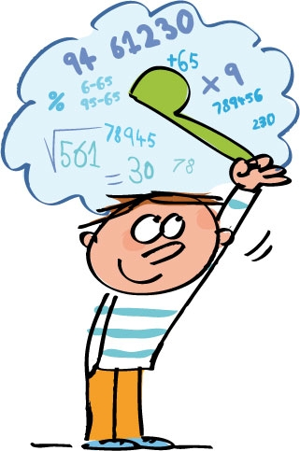
PISNO DELJENJE
2. del
Delovni zvezek
od strani 80 do strani 83.

Slide 2
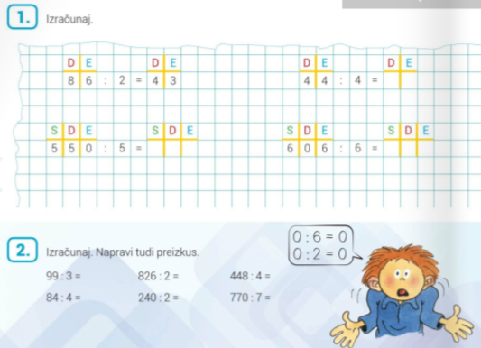
Zdaj pa poskusi sam/-a izračunati:
DELOVNI ZVEZEK
IN ZVEZEK
DZ, STR. 80, naloga 1 in 2.
RAČUNE PREPIŠI V ZVEZEK. NAREDI TUDI PREIZKUSE.
OPOMNIK:
- podpisovanje,
- zapis okrajšave ost.,
- ostanek ni večji kot delitelj,
- preizkus.

Slide 3
Preveri, če imaš pravilen zapis v zvezku.
DZ. STR. 80, naloga 1
Rešitve v zvezku
86 : 2 = 43 P: 43 ∙ 2
06 86
0 ost.
5 5 0 : 5 = 110 P: 110 ∙ 5
0 5 550
0 0
0 ost.
44 : 4 = 11 P: 11 ∙ 4
04 44
0 ost.
6 0 6 : 6 = 101 P: 101 ∙ 6
0 0 606
0 6
0 ost.
ČE SE TVOJ ZAPIS NE UJEMA, GA V ZVEZKU POPRAVI!

Slide 4
Preveri, če imaš pravilen zapis v zvezku.
DZ. STR. 80, naloga 2
Rešitve v zvezku
99 : 3 = 33 P: 33 ∙ 3
09 99
0 ost.
8 2 6 : 2 = 413 P: 413 ∙ 2
0 2 826
0 6
0 ost.
448 : 4 = 112 P: 112 ∙ 4
04 448
08
0 ost.
84 : 4 = 21 P: 21 ∙ 4
04 84
0 ost.
2 4 0 : 2 = 120 P: 120 ∙ 2
0 4 240
0 0
0 ost.
7 7 0 : 7 =110 P: 110 ∙ 7
0 7 770
0 0
0 ost.
ČE SE ZAPIS NE UJEMA, GA V ZVEZKU POPRAVI!

Slide 5
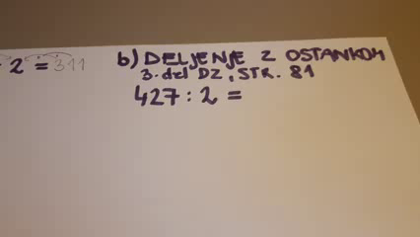
PISNO DELJENJE Z OSTANKOM
(klikni na posnetek).
Če posnetek ne deluje pravilno, si ga lahko ogledaš tudi tu:
https://www.youtube.com/watch?v=SsJF4hc3rNU&t=3s

Slide 6
PISNO DELJENJE Z OSTANKOM
ZAPIS V ZVEZEK
4 2 7 : 2 = 2 1 3 P: 2 1 3 ∙ 2 4 2 6
0 2 4 2 6 + 1
0 7 4 2 7
1 ost.
OPOMNIK:
Pazim na natančno podpisovanje.
Ker imam dve računski operaciji, pri preizkusu vedno naredim dva računa.
Ostanek ne sme biti nikoli večji od delitelja.

Slide 7
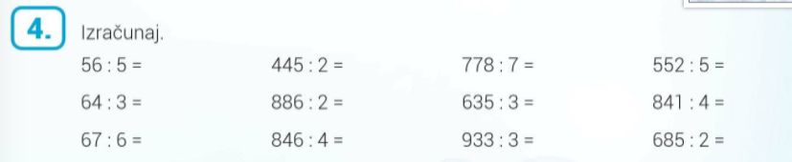
Zdaj pa poskusi sam/-a izračunati:
DELOVNI ZVEZEK
IN ZVEZEK
DZ, STR. 81, naloga 4.
RAČUNE PREPIŠI V ZVEZEK. NAREDI TUDI PREIZKUSE.
OPOMNIK:
- podpisovanje,
- zapis okrajšave ost.,
- ostanek ni večji kot delitelj,
- preizkus.

Slide 8
Preveri, če imaš pravilen zapis v zvezku.
DZ. STR. 81, naloga 4, 1. stolpec
Rešitve v zvezku
5 6 : 5 = 1 1 P: 11 ∙ 5 55 + 1 = 56
0 6 55
1 ost.
6 4 : 3 = 2 1 P: 21 ∙ 3 63 + 1 = 64
0 4 63
1 ost.
6 7 : 6 = 1 1 P: 11 ∙ 6 66 + 1 = 67
0 7 66
1 ost.
ČE SE TVOJ ZAPIS NE UJEMA, GA V ZVEZKU POPRAVI!

Slide 9
Preveri, če imaš pravilen zapis v zvezku.
DZ. STR. 81, naloga 4, 2. stolpec
Rešitve v zvezku
4 4 5 : 2 = 2 2 2 P: 2 2 2 ∙ 2 444 + 1 = 445
0 4 4 4 4
0 5
1 ost.
8 8 6 : 2 = 4 4 3 P: 4 4 3 ∙ 2
0 8 8 8 6
0 6
0 ost.
8 4 6 : 4 = 2 1 1 P: 2 1 1 ∙ 4 844 + 2 = 846
0 4 8 4 4
0 6
2 ost.
ČE SE TVOJ ZAPIS NE UJEMA, GA V ZVEZKU POPRAVI!

Slide 10
Preveri, če imaš pravilen zapis v zvezku.
DZ. STR. 81, naloga 4, 3. stolpec
Rešitve v zvezku
7 7 8 : 7 = 1 1 1 P: 1 1 1 ∙ 7 777 + 1 = 778
0 7 7 7 7
0 8
1 ost.
6 3 5 : 3 = 2 1 1 P: 2 1 1∙ 3 633 + 2 = 635
0 3 6 3 3
0 5
2 ost.
9 3 3 : 3 = 3 1 1 P: 3 1 1 ∙ 4
0 3 9 3 3
0 3
0 ost.
ČE SE TVOJ ZAPIS NE UJEMA, GA V ZVEZKU POPRAVI!

Slide 11
Preveri, če imaš pravilen zapis v zvezku.
DZ. STR. 81, naloga 4, 4. stolpec
Rešitve v zvezku
5 5 2 : 5 = 1 1 0 P: 1 1 0 ∙ 5 550 + 2 = 552
0 5 5 5 0
0 2
2 ost.
8 4 1 : 4 = 2 1 0 P: 2 1 0 ∙ 4 840 + 1 = 841
0 4 8 4 0
0 1
1 ost.
6 8 5 : 2 = 3 4 2 P: 3 4 2 ∙ 2 684 + 1 = 685
0 8 6 8 4
0 5
1 ost.
ČE SE TVOJ ZAPIS NE UJEMA, GA V ZVEZKU POPRAVI!

Slide 12
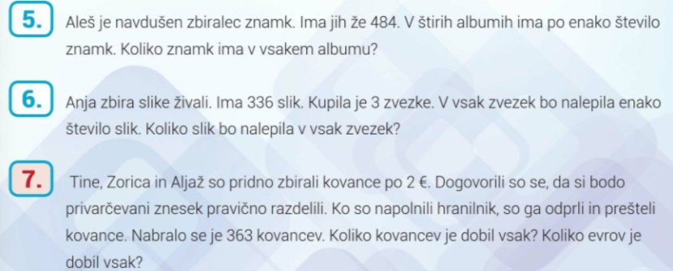
Zdaj pa poskusi sam/-a izračunati:
DELOVNI ZVEZEK
IN ZVEZEK
DZ, STR. 81, naloge 5, 6 in 7.
RAČUNE IN ODGVORE NAPIŠI V ZVEZEK.
NAREDI TUDI PREIZKUSE.

Slide 13
Preveri, če imaš pravilen zapis v zvezku.
DZ. STR. 81, naloga 5
Rešitve v zvezku
Račun:
4 8 4 : 4 = 1 2 1
0 8
0 4
0 ost.
Preizkus:
1 2 1 ∙ 4
4 8 4
Odgovor:
V vsakem albumu ima 121 znamk.
DZ. STR. 81, naloga 6
Račun:
3 3 6 : 3 = 1 1 2
0 3
0 6
0 ost.
Preizkus:
1 1 2 ∙ 3
3 3 6
Odgovor:
V vsak zvezek bo nalepila 112 slik.
ČE SE TVOJ ZAPIS NE UJEMA, GA V ZVEZKU POPRAVI!

Slide 14
Rešitve v zvezku
DZ. STR. 81, naloga 6
Račun:
3 6 3 : 3 = 1 2 1
0 6
0 3
0 ost.
Preizkus:
1 2 1 ∙ 3
3 6 3
Odgovor: Vsak je dobil 121 kovancev.
Račun:
1 2 1 ∙ 2
2 4 2
Odgovor: Vsak je dobil 242 evrov.

Slide 15
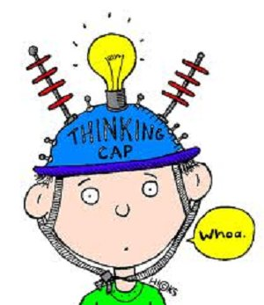
DELOVNI ZVEZEK
Odpri delovni zvezek na strani 82, 82 in reši naloge. Bodi pozoren/-na na:
podpisovanje,
zapis okrajšave ost.
da ostanek ni večji kot delitelj
da narediš preizkus.

Slide 16
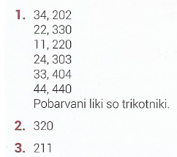
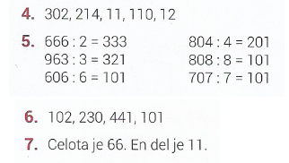
Rešitve DZ
Rešitve:
DZ, STR. 82
Rešitve:
DZ, STR. 83

Slide 17


VAJA DELA MOJSTRA
Če želiš, lahko za vajo rešiš še nekaj primerov.
Seveda naredi tudi preizkuse.
634 : 3 =
998 : 9 =
620 : 2 =
486 : 4 =
886 : 8 =
968 : 3 =
849 : 2 =
609 : 6 =
869 : 2 =

Slide 18
VAJA DELA MOJSTRA
REŠITVE
634 : 3 = 211, ost. 1
998 : 9 = 110, ost. 8
620 : 2 = 310, ost. 0
486 : 4 = 121, ost. 2
886 : 8 = 110, ost. 6
968 : 3 = 322, ost. 2
849 : 2 = 424, ost. 1
609 : 6 = 101, ost. 3
869 : 2 = 434, ost. 1

Slide 19
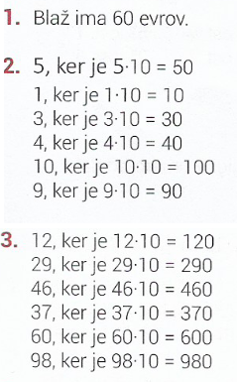
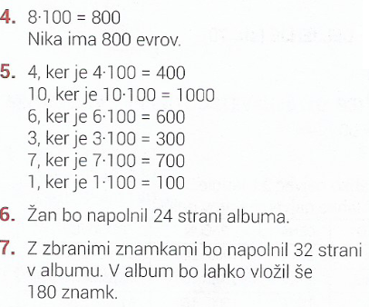
Rešitve DZ
REŠITVE PREJŠNJEGA TEDNA!
DZ, STR. 72, 73

Slide 20
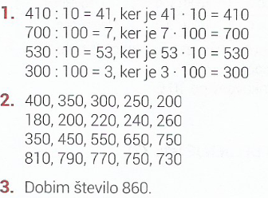
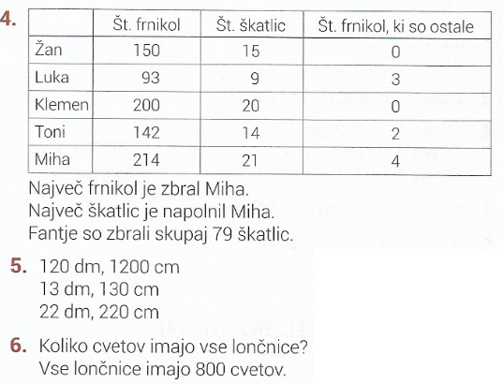
Rešitve DZ
REŠITVE PREJŠNJEGA TEDNA!
DZ, STR. 74, 75

Slide 21
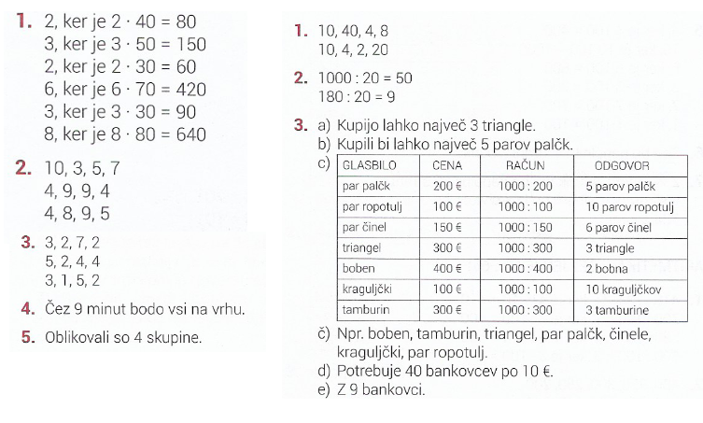
Rešitve DZ
REŠITVE PREJŠNJEGA TEDNA!
DZ, STR. 76, 77
DZ, STR. 78, 79

Slide 22
Povzeto po:
https://www.youtube.com/watch?v=dO20Z35bgs4
https://www.youtube.com/watch?v=zFPppA7g7kI
Radovednih 5 – matematika
DZS – Svet matematičnih čudes

